Slide 1
Место эрготерапии в работе междисциплинарных бригад

Slide 2
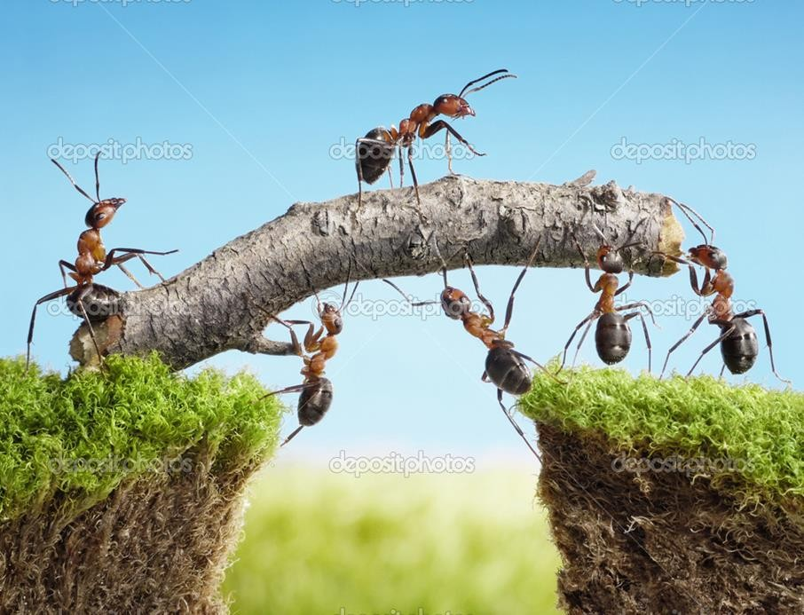
Эрготерапевт часть мультидисциплинарной бригады
врач ФРМ
врач (ЛФК, невролог, реаниматолог, кардиолог, хирург…)
медицинская сестра
психолог
логопед
физический терапевт, методист, инструктор ЛФК
социальный работник
эрготерапевт
родственники пациента
пациент
….

Slide 3
Задачи эрготерапевта в МДБ
Получать специализированную информацию от коллег (врача ФРМ, врачей по специальностям, психолога, логопеда, медицинской сестры)
Получать и обрабатывать информацию от пациента и его родственников
Проводить специализированную оценку деятельности пациента и его среды
Передавать свою специальную информацию коллегам в письменной и устной форме
Участвовать в работе МДБ, обсуждать проблемы пациента и совместно формировать реабилитационный диагноз пациента и все
необходимые рекомендации как специалистам, так и пациенту
(родственникам).

Slide 4
Эрготерапия – терапия деятельностью
Эрготерапия - междисциплинарный метод нормализации жизни человека имеющего нарушения активности и участия.
Задача эрготерапевта выявить нарушения активности и участия, проанализировать их причины и восстановить активность и
участие путем обучения\переобучения пациента и\или
изменения активности и\или изменением среды пациента и\или подбором средств реабилитации.
Деятельность ( активность и участие) важные компоненты здоровья человека.

Slide 5
Эрготерапевт это
Специалист восстанавливающий повседневную деятельность (активность и участие) пациента.
Повседневная деятельность это ВСЕ, что в норме может делать
человек аналогичного возраста и пола сходной социокультурной
среды.
Для этого эрготерапевт оценивает возможности и ограничения деятельности пациента. Оценивает и все факторы, влияющие на качество деятельности – факторы среды, личностные факторы, факторы здоровья (структуры и функции).

Slide 6
Деятельность пациента в стационаре?
Да! Пациент в стационаре не только лечится, он там живет :
Спит (выбирает позу, обустраивается)
Воспринимает окружающую среду
Отдыхает (лежа, сидя; читает, решает кроссворды и т.п.)
Ест и пьет ( лежа, сидя; достает еду, раскладывает еду, использует приборы,
двигает столик и т.п.)
Умывается (лежа обтирается салфетками, сидя над тазиком, идет к умывальнику, чистит зубы, моет руки, вытирает полотенцем)
Причесывается
Одевается и раздевается
Ходит в туалет
Общается с медперсоналом, родными и другими пациентами
Ходит по палате и коридору
…

Slide 7
Деятельность происходит в среде окружения и зависит от нее
Спим – кровать, подушка, постельное белье, свет, звук, расположение другой мебели, близость окна и т.п.
Отдыхаем – удобно сидеть\лежать? То, что используем расположено удобно и доступно?
Едим и пьем- возможна устойчивая поза? Возможно дотянуться и взять в руки приборы, пищу, посуду? Удержим приборы и пищу?
Ходим – безопасна ли обувь? Удобны проходы между кроватями и тумбочками? Освещение? Скользит покрытие пола?

Slide 8
Деятельность…
У всех организована индивидуальным, привычным и удобным образом.
Значительная часть деятельности направлена на самообслуживание и удовлетворение потребностей самого человека.
Если ее нет, человек делается менее активным, нуждается в значительной помощи персонала и начинает страдать.
После перенесенного заболевания деятельность нарушается и ограничивается.
Если ее не восстановить как можно раньше – образуется привычка к беспомощности и снижается мотивация к восстановлению.
Чтобы восстановить деятельность ее надо корректно оценивать и
анализировать стандартными методиками. Также, необходимо анализировать какие факторы среды ограничивают деятельность.
Иногда, деятельность восстанавливается через адаптацию привычных предметов и задач.
Этим и занимаются эрготерапевты.

Slide 9
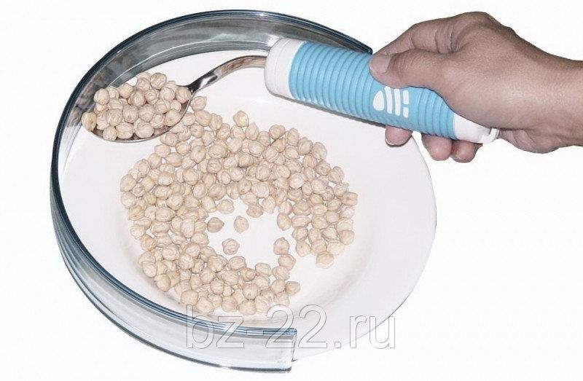
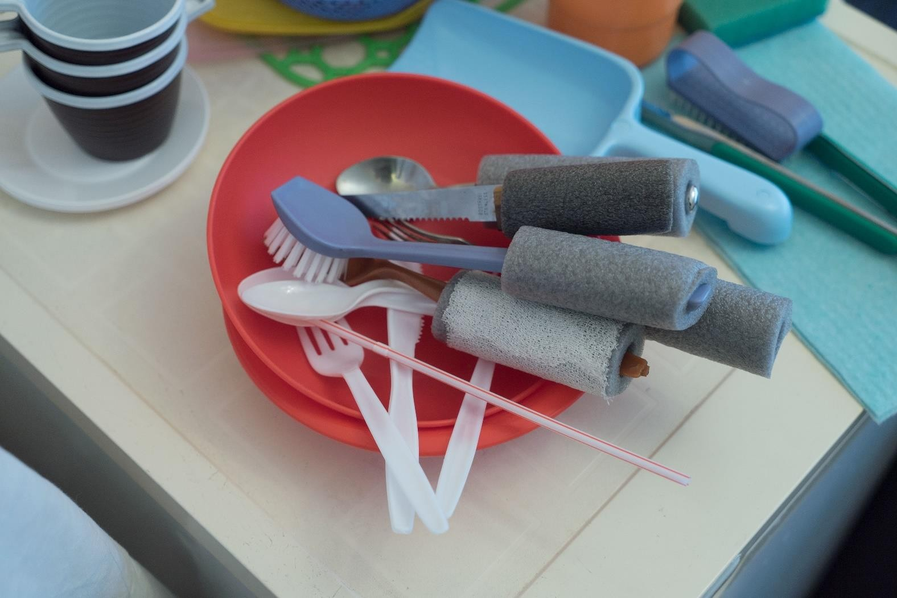
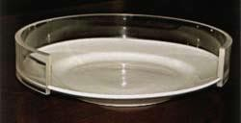

Slide 11
Полный реабилитационный диагноз -
невозможен без детального анализа индивидуальных активностей пациента.
У мужчины 60 лет и женщины 30 лет будут разные активности.
У человека живущего в деревне и в городской квартире будут разные активности.
Чтобы восстановить эти компоненты здоровья, с пациентами должен работать эрготерапевт.
Чтобы восстановить максимальное число компонентов здоровья
– нужна мультидисциплинарная бригада.

Slide 12
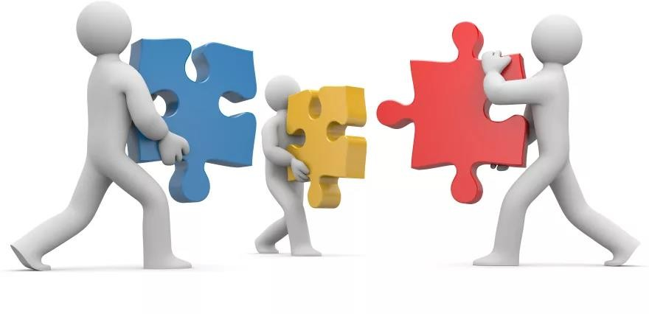
Спасибо за внимание!

